Slide 1
Practica 1 de AC
Juan Jiménez Serrano

Slide 2
Índice
Programa Principal
Programa Residente
Cálculo de MIPS
Ejecución del programa

Slide 3
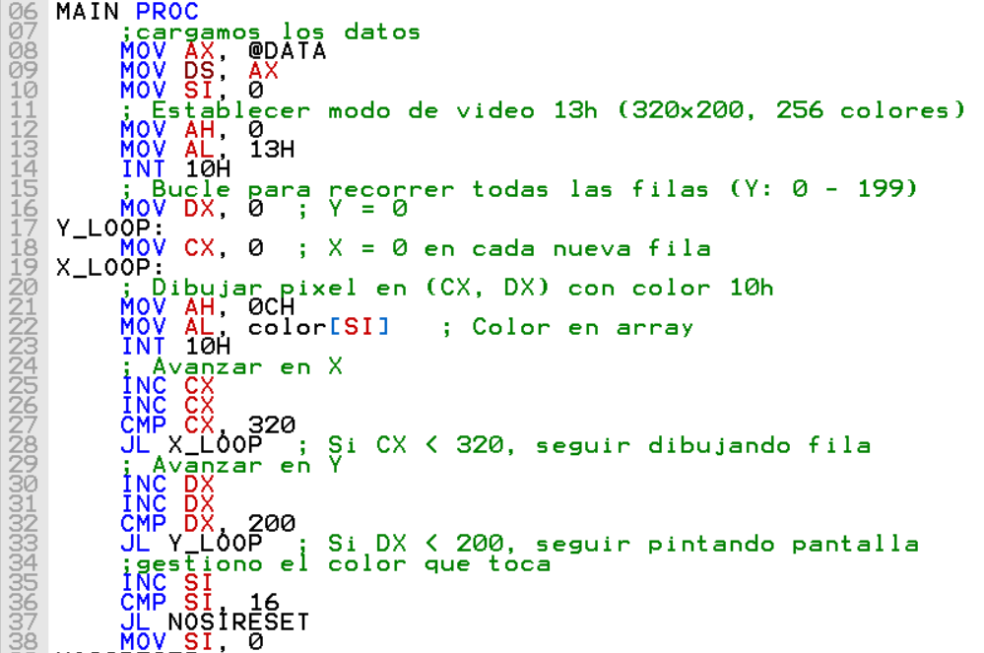
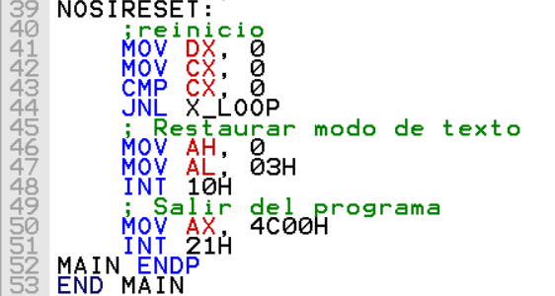
Programa Principal
Fuera de bucle: 7 instrucciones (el programa es interrumpido)
Bucle eje x: 1+∑(7) (j=0,j=159)
Bucle eje y: ∑(BucleX+4) (i=0,i=99)
Cambio pantalla: ∑(BucleY+3+4) (K=0,K=n)
Reinicio de color: n/16 (n) se trunca el resultado a entero
Total: 7 + ∑(∑(1 + ∑(7)+4)+3+4) + [n/16] + C

Slide 4
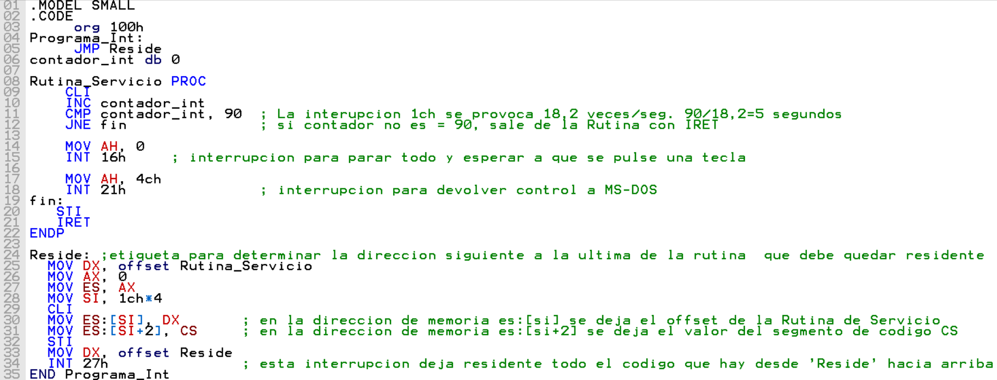
Programa Residente
fuera de rutina de servicio: 11 intrucciones
instrucciones por interrupción: 6 instrucciones
instrucciones interrupción 90: 4 instrucciones
Total: 11 + ∑(6) (n=0,n=89)

Slide 5
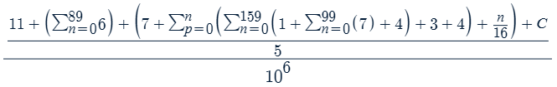
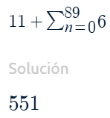
Cálculo de MIPS
MIPS = instrucciones totales/(tiempo de ejecución*10^6) ||
Fórmula general (n/16 se truncara siempre)
Programa Principal

Slide 6
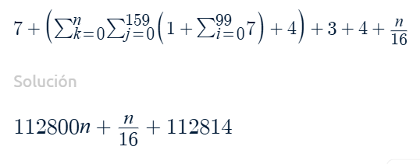
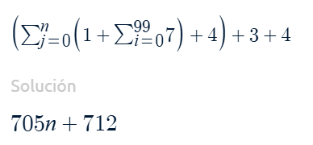
Cálculo de MIPS
Programa residente
Pantallas:
Filas:

Slide 7
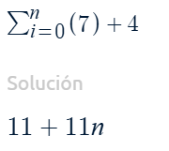


Cálculo de MIPS
Programa residente
Pixeles:
así pues la fórmula general simplificada será: (p = pantalla | f = fila | x = pixel)
esto es =

Slide 8
Cálculo de MIPS
100 Ciclos: 3 pantallas, 38 filas y 52 pixels = 551+112800* 3+112814+705*38+712+11+11* 52 = 479850
479850 / 5 = 95970 / 1.000.000 = 0.09597 MIPS
150 Ciclos: 5 pantallas, 7 filas y 89 pixels = 551+112800* 5+112814+705*7+712+11+11* 89 = 684002
684002 / 5 = 136800 / 1.000.000 = 0.1368 MIPS
500 Ciclos: 16 pantallas, 97 filas y 60 pixels = 551+112800* 16+16/16+112814+705*97+712+11+11* 60 = 1987934
1987934 / 5 = 397586 / 1.000.000 = 0.397586 MIPS

Slide 9
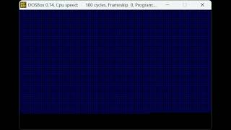
Ejecución del programa (versión 100 ciclos)

Slide 10
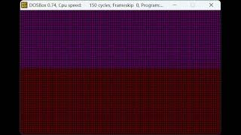
Ejecución del programa (versión 150 ciclos)

Slide 11
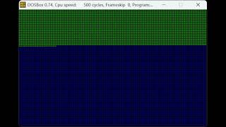
Ejecución del programa (versión 500 ciclos)

Slide 12

Repositorio: GitHub

